Slide 1


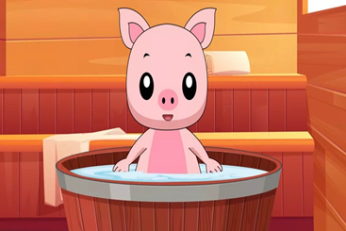

Giáo án truyện
Lợn con sạch lắm rồi

Slide 2
- Kiến thức: Trẻ nhớ tên truyện, tên các nhân vật trong truyện, hiểu nội dung câu truyện
- Kỹ năng: Rèn trẻ trả lời câu hỏi: rõ ràng, mạch lạc. Rèn cho trẻ sự tự tin, nhanh nhẹn.
- Thái độ: Giáo dục trẻ có ý thức giữ gìn vệ sinh thân thể. Trẻ tích cực tham gia hoạt động.

Slide 3
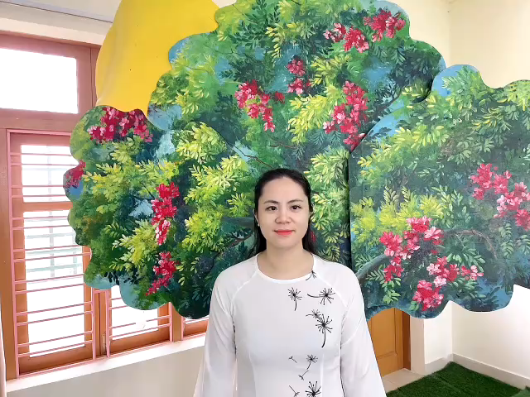

Slide 4
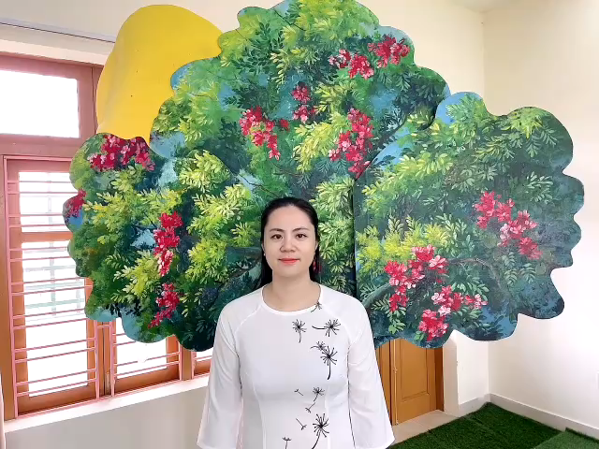

Slide 5
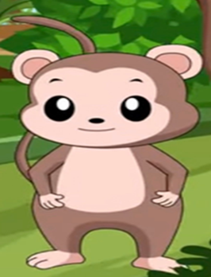
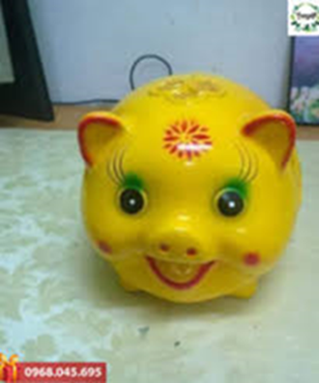
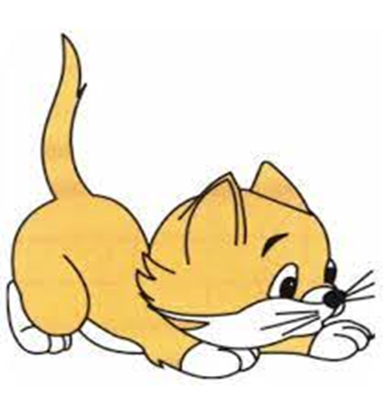
Cô vừa hát cho chúng mình nghe bài hát gì?
A: Chú khỉ con
B: Con heo đất
C: Vì sao mèo rửa mặt

Slide 6
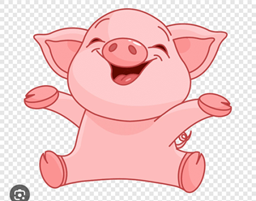

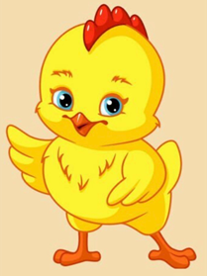
Trong bài hát nhắc đến con vật gì?
A: Con heo
B: Con chó
C: Con gà

Slide 7
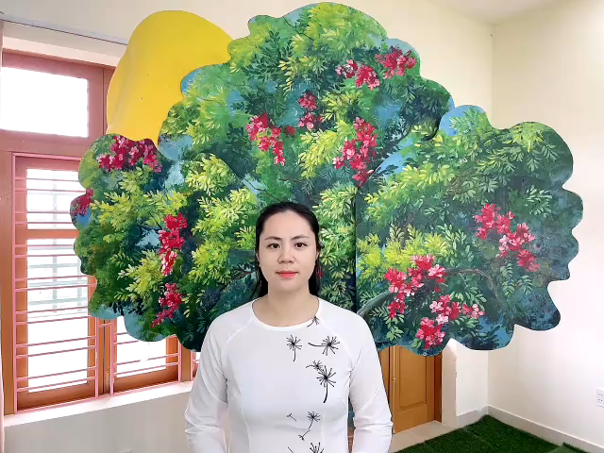

Slide 8
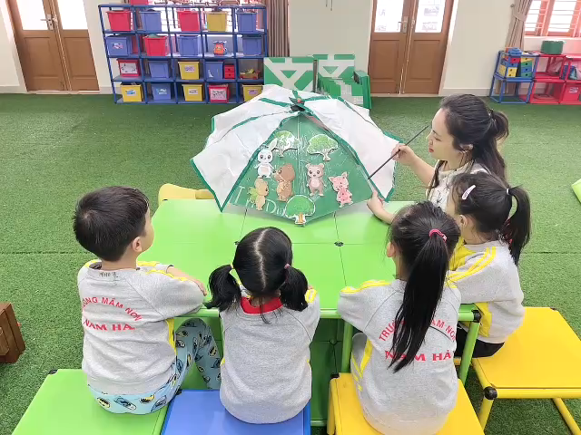

Slide 9
Câu truyện: Lợn con sạch lắm rồi
Trong khu rừng nọ có rất nhiều bạn nhỏ sinh sống: Gấu con, Thỏ con, Khỉ con, Tí nâu và Lợn con…
Tất cả các bạn đều sạch sẽ và khỏe mạnh. Riêng Lợn con vừa lười vừa bẩn.
Một buổi sáng đẹp trời, các bạn cùng nhau chơi đùa rất vui vẻ. Lợn con đang ngủ thì nghe tiếng cười. Chú bật dậy, chạy đến bên cửa sổ, nhìn ra ngoài. Thấy các bạn chơi đùa vui vẻ. Lợn con vội mở cửa, chạy ào ra đến để chơi cùng.
Các bạn thấy Lợn con bẩn và hôi quá nên vội vàng lảng ra chỗ khác. Chỉ trong nháy mắt, tất cả các bạn đã chạy biến đi hết. Lợn con rất buồn và không hiểu tại sao các bạn lại không chơi với mình.
Chim Sơn ca sà xuống bảo:
- Lơn con ơi! Lợn con về tắm đi. Vì Lợn con bẩn quá nên các bạn không dám đến gần đấy.
Lợn con xấu hổ quá, vội chạy về nhà tắm rửa thật sạch.
Tối hôm đó, trắng sáng đẹp, các bạn lại tụ tập chơi dưới gốc cây trốn tìm. Vừa nhìn thấy Lợn con xuất hiện với quần áo gọn gàng, sạch sẽ, Gấu con và Thỏ con chạy ngay lại rủ Lợn con cùng chơi.
Từ hôm đó, ngày nào Lợn con cũng tắm rửa sạch sẽ. Buổi sáng, Lợn con còn dậy sớm tập thể dục nữa đấy!
Các bạn nhỏ cùng bảo nhau:
- Lợn con sạch lắm rồi! Lợn con không còn lười biếng như trước nữa. Chúng mình cùng dậy sớm tập thể dục với Lợn con để cho cơ thể luôn luôn khỏe mạnh nhé!

Slide 10
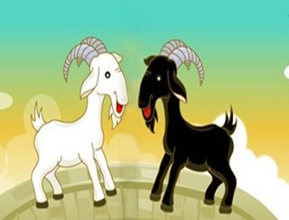
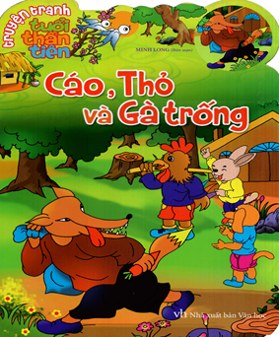
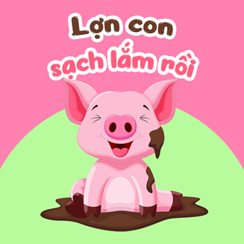
Cô vừa kể câu truyện gì?
A: Dê đen và dê trắng
B: Cáo, thỏ và gà trống
C: Lợn con sạch lắm rồi

Slide 11
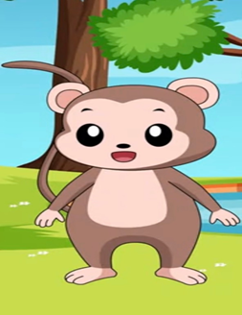
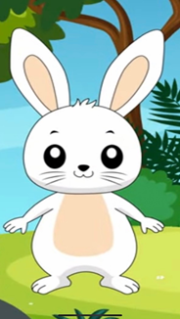
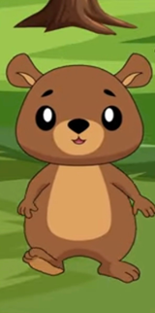
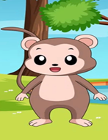
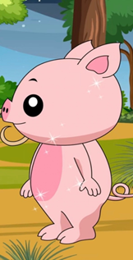
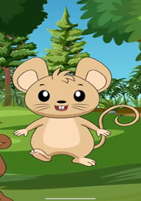
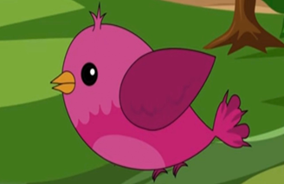
Trong câu truyện có những nhân vật nào?
A: Khỉ con, Thỏ con, Gấu con, Tí nâu, Chim, Lơn con
B: Khỉ con, Gấu con, Lợn con
C: Thỏ con, Chim, Tí nâu

Slide 12
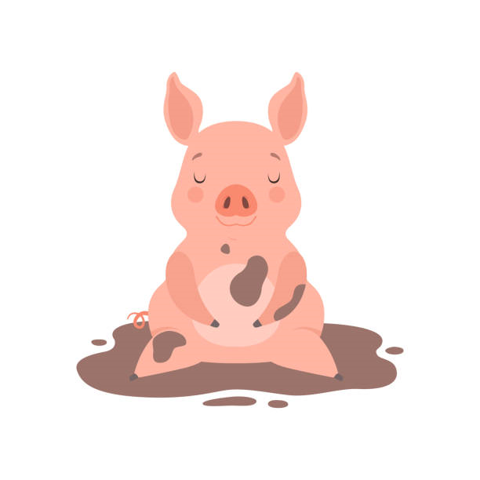
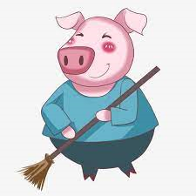
Trong truyện Lợn con như thế nào?
A: Lợn con chăm tắm rửa
B: Lợn con vừa lười vừa bẩn
C: Lợn con chăm chỉ quét nhà

Slide 13
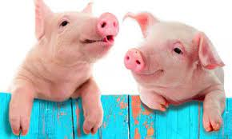
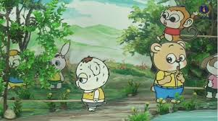
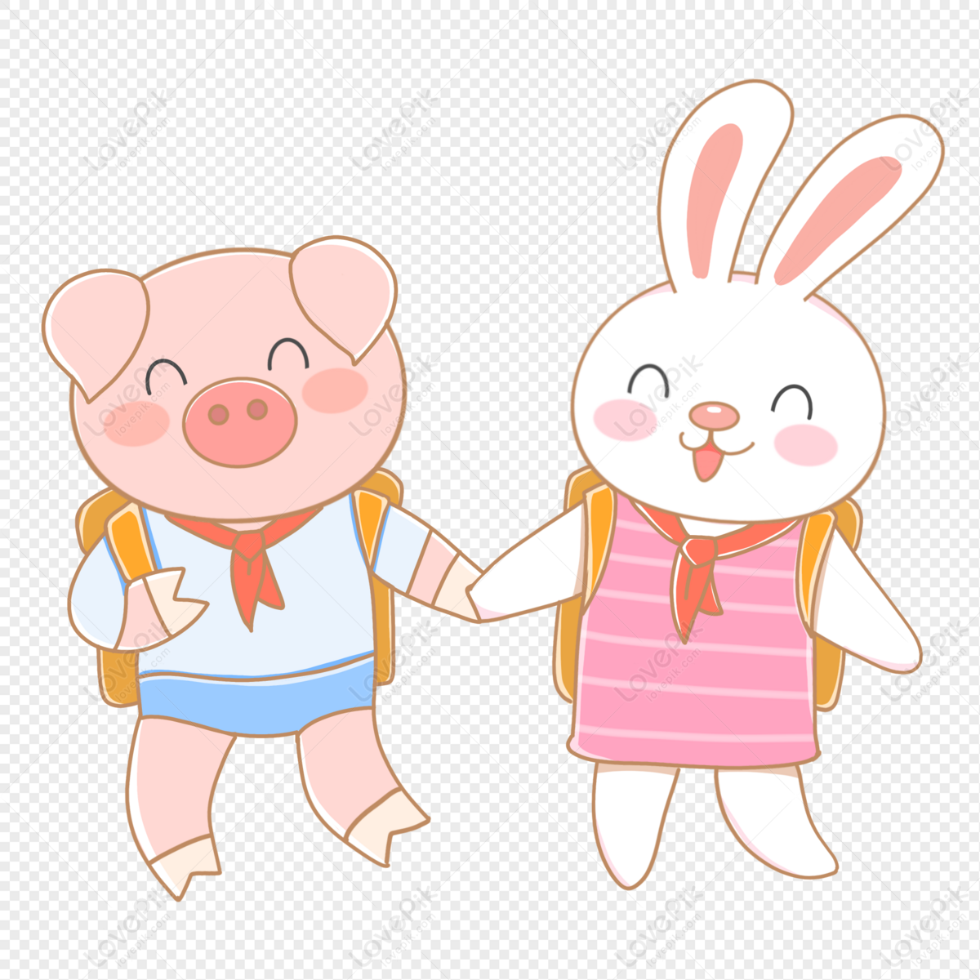
Các bạn thấy Lợn con bẩn thì đã làm gì?
A: Gần gũi thân thiết
B: Vội vàng xa lánh
C: Rủ đi học

Slide 14
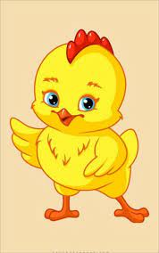
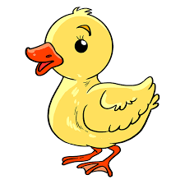
Ai đã nhắc nhở Lợn con tắm rửa?
A: Chim Sơn ca
B: Gà con
C: Vịt con

Slide 15
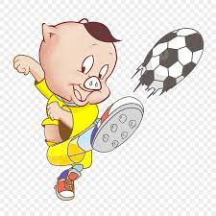
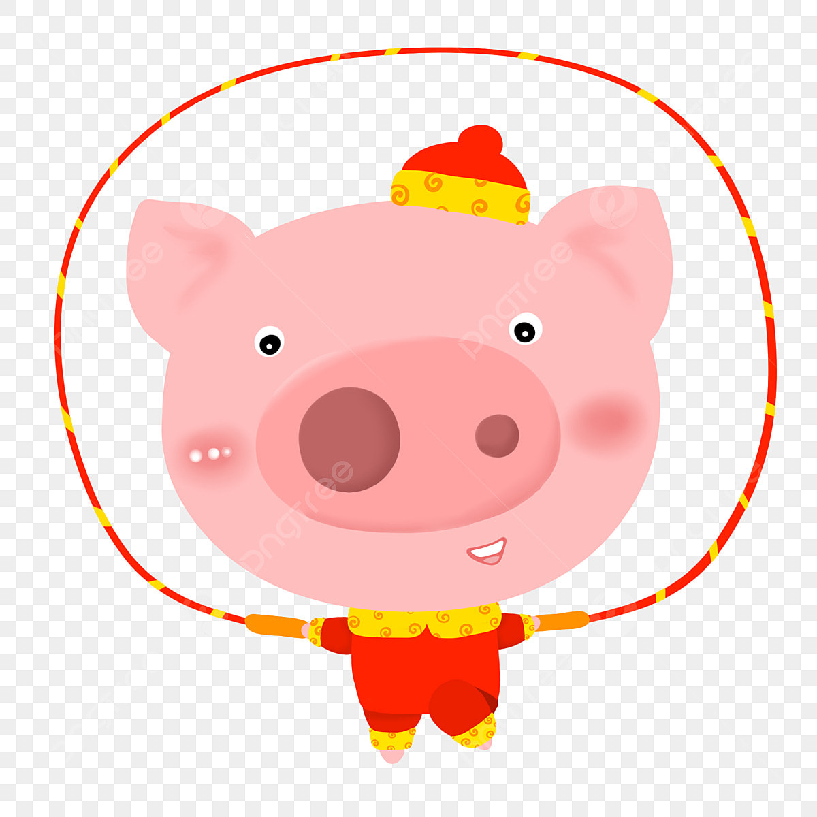
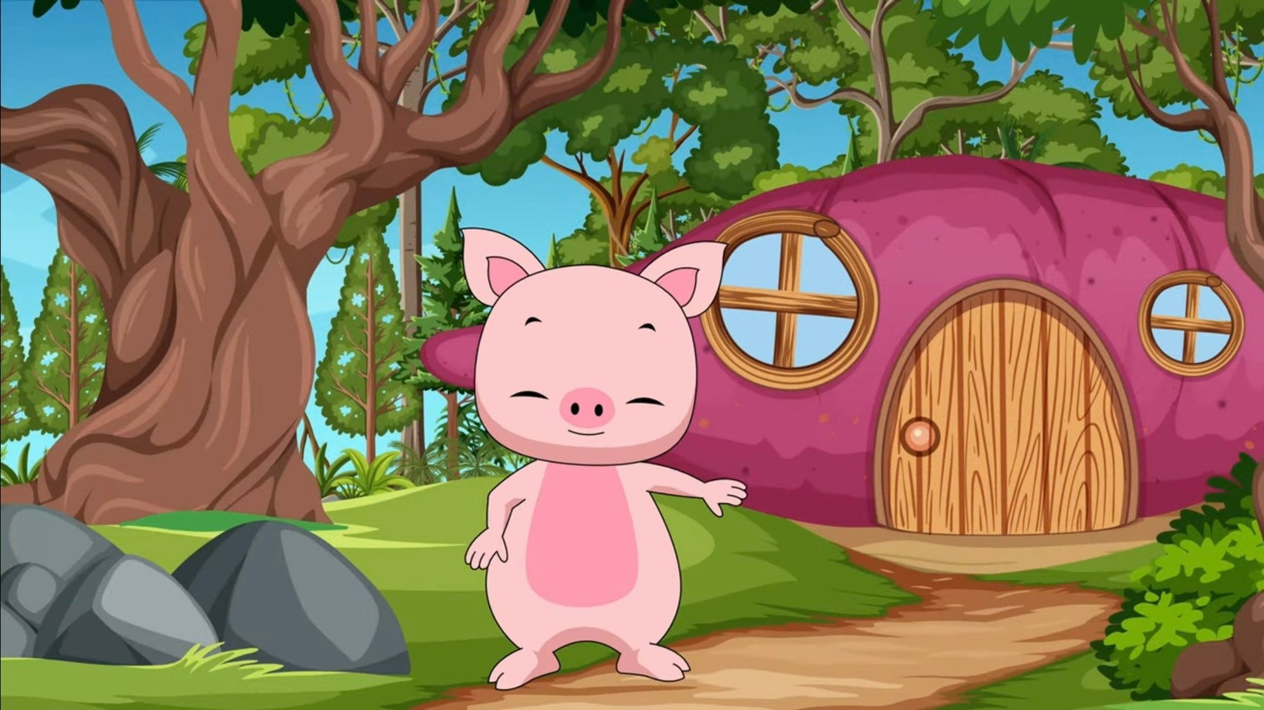
Từ đó Lợn con đã làm gì?
A: Đá bóng
B: Nhảy dây
C: Chăm tắm rửa và tập thể dục

Slide 16
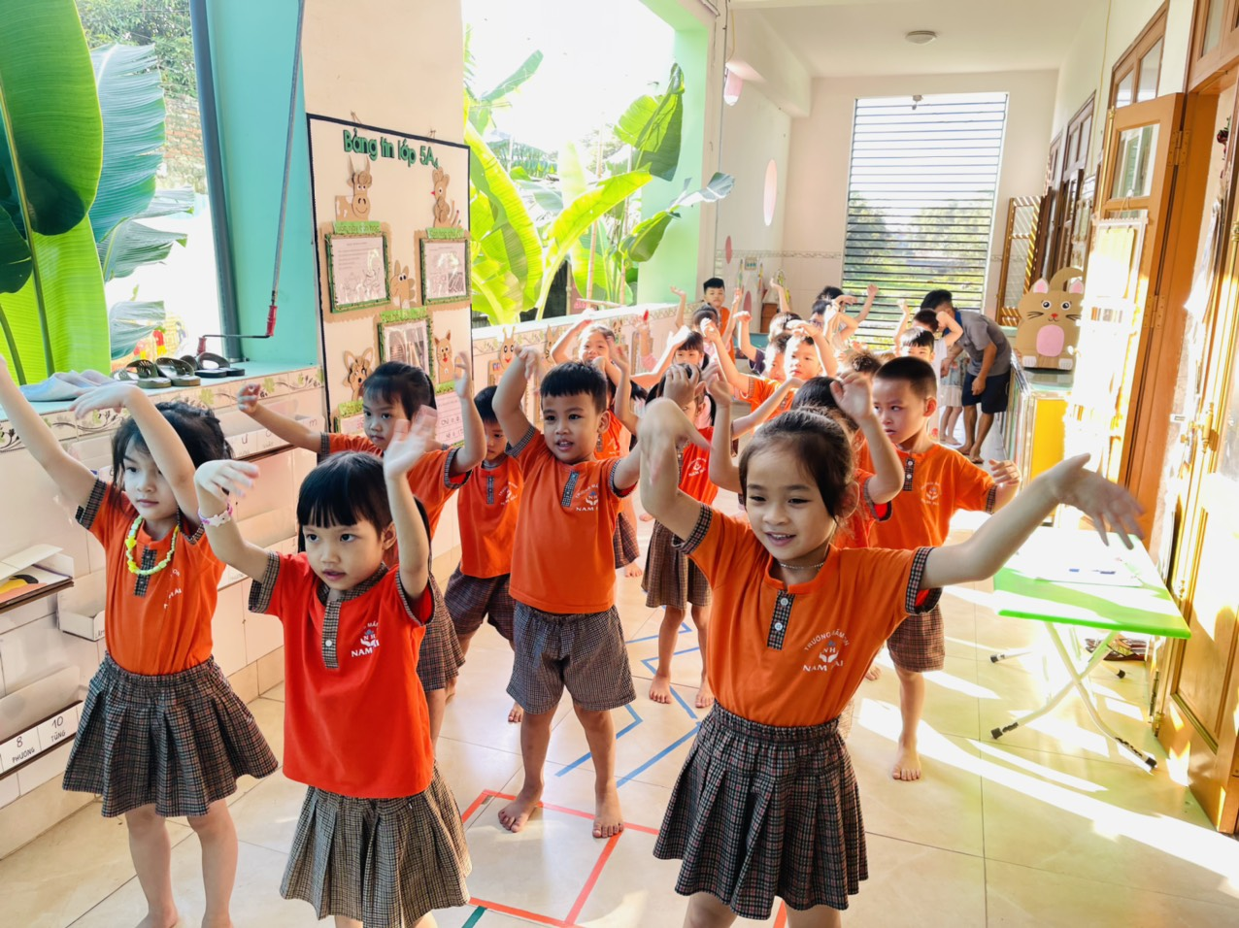
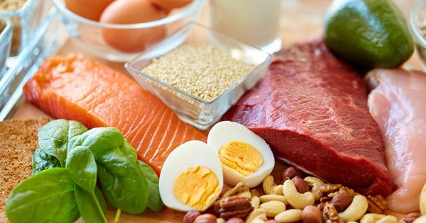
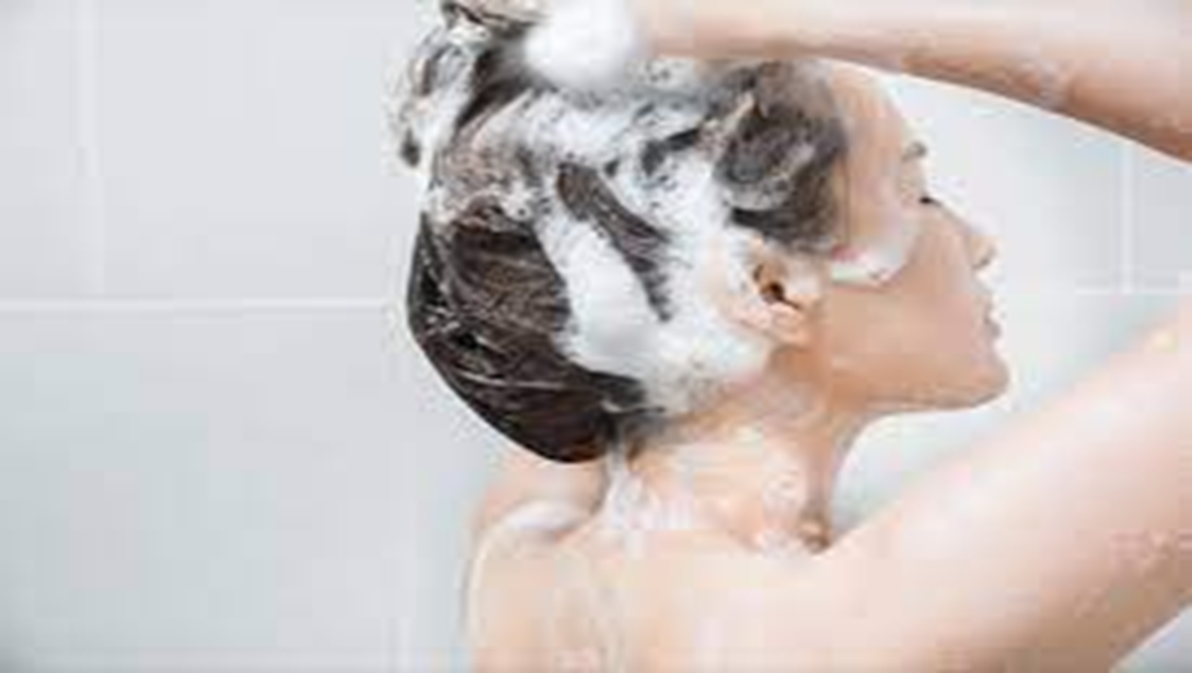
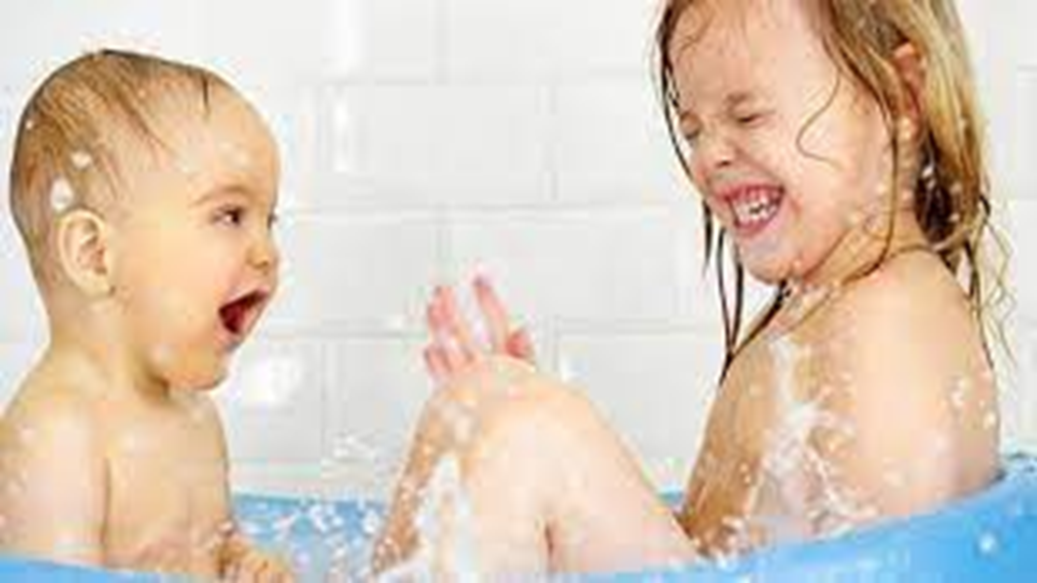
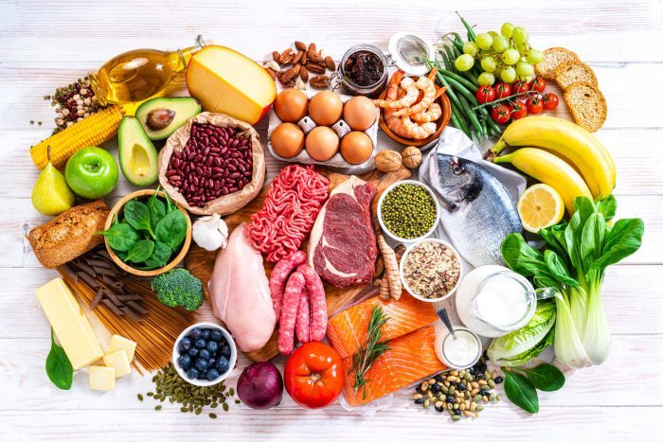
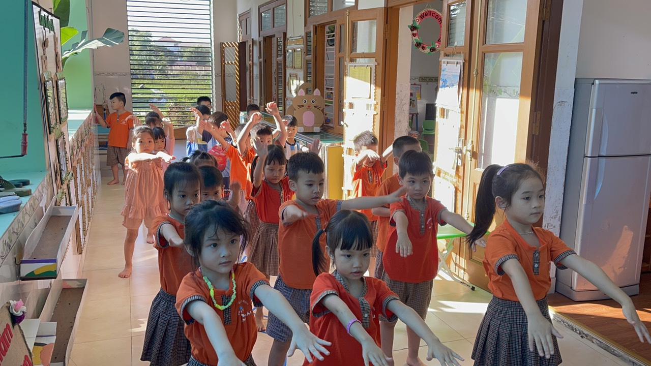

Slide 17
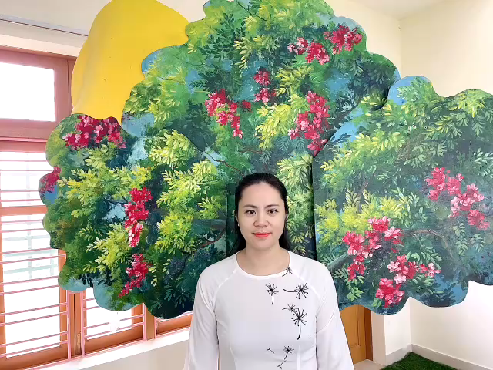

Slide 18
